Slide 1
2024/12/18 Meeting Report

Slide 2
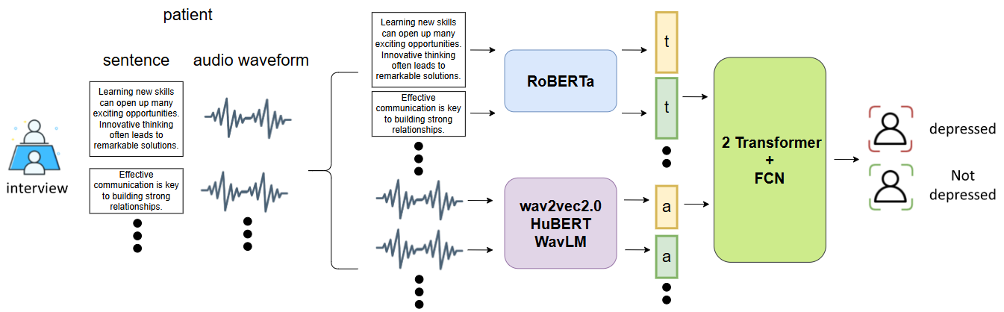
Self-supervised representations in speech-based depression detection
Notes:
一般 learning rate 都會根據 batch size 做一些 scale 的操作。這裏用的是lr x batch_size / 256」。
Learning rate 小 under-fitting
Learning rate 大 unstable

Slide 3
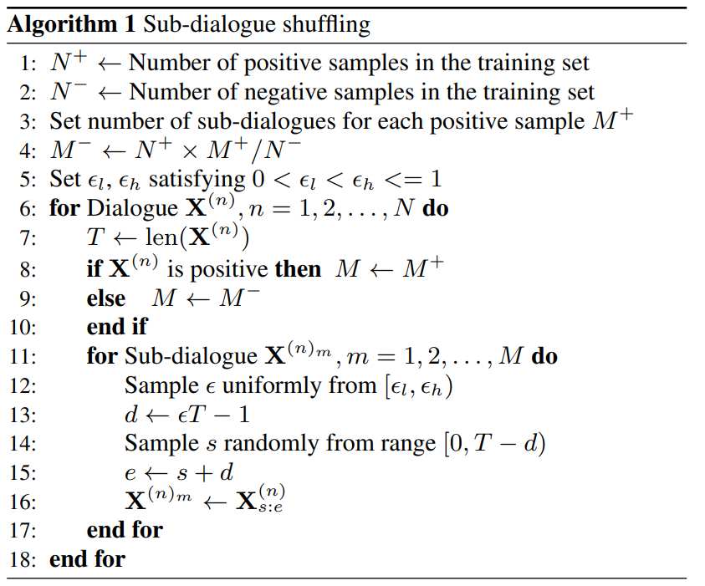
Data augmentation
Notes:
一般 learning rate 都會根據 batch size 做一些 scale 的操作。這裏用的是lr x batch_size / 256」。
Learning rate 小 under-fitting
Learning rate 大 unstable

Slide 4
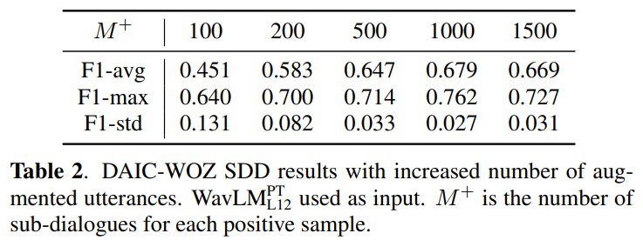
實驗: Number of Positive Samples
測試憂鬱症患者的 augmentation 數量
Train set 中
有 31 筆 Depression Samples
有76 筆 Non Depression Samples
Notes:
一般 learning rate 都會根據 batch size 做一些 scale 的操作。這裏用的是lr x batch_size / 256」。
Learning rate 小 under-fitting
Learning rate 大 unstable

Slide 5
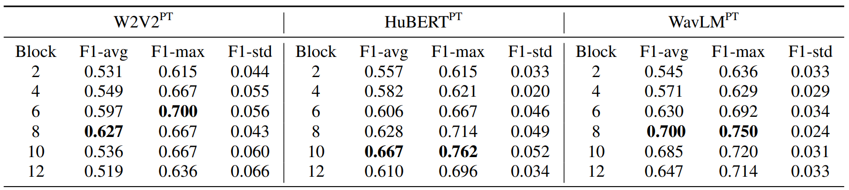
實驗: Block Embedding Analysis
測試使用第幾個 transformer block 的 embeddings 結果會最好
Notes:
一般 learning rate 都會根據 batch size 做一些 scale 的操作。這裏用的是lr x batch_size / 256」。
Learning rate 小 under-fitting
Learning rate 大 unstable

Slide 6
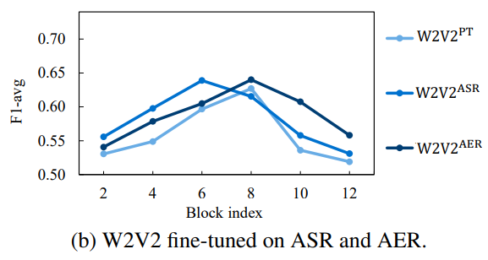
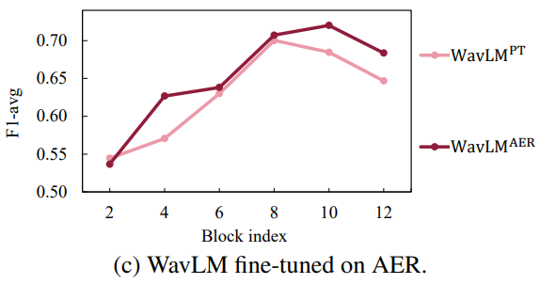
實驗: ASR and AER fine-tuned analysis
額外對 Wav2Vec2.0 與 WavLM 做 fine-tuned on ASR, AER task
Notes:
一般 learning rate 都會根據 batch size 做一些 scale 的操作。這裏用的是lr x batch_size / 256」。
Learning rate 小 under-fitting
Learning rate 大 unstable

Slide 7
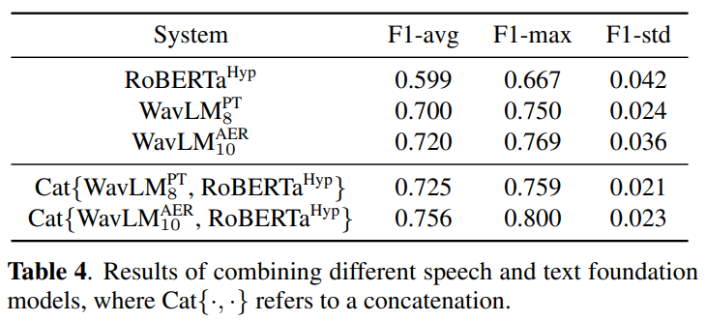
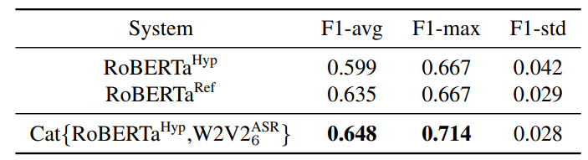
實驗: Use text embedding
Hyp: 使用從 Wev2Vec2_ASR 輸出的 Transcript
Ref: 使用 DAIC-WOZ 提供的 Transcript
Notes:
一般 learning rate 都會根據 batch size 做一些 scale 的操作。這裏用的是lr x batch_size / 256」。
Learning rate 小 under-fitting
Learning rate 大 unstable

Slide 8
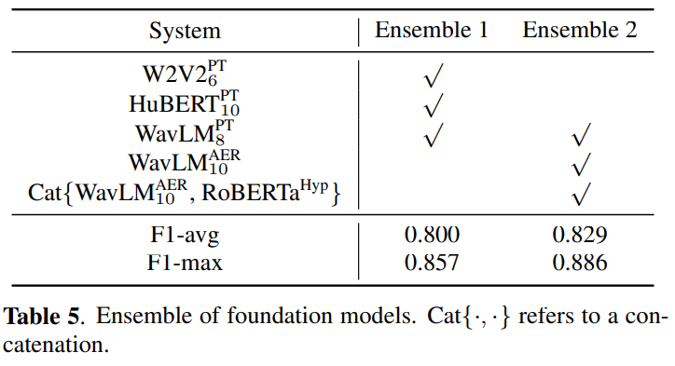
實驗: Ensemble method
Notes:
一般 learning rate 都會根據 batch size 做一些 scale 的操作。這裏用的是lr x batch_size / 256」。
Learning rate 小 under-fitting
Learning rate 大 unstable

